Slide 1
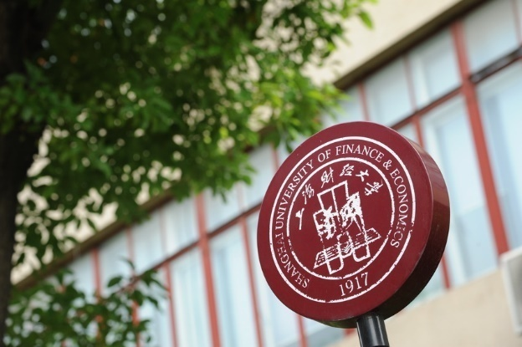
第九讲
经世思潮与清代经济思想

Slide 2
主要内容
一
二
三
经世思潮的演化
清代社会经济概况
清代经济思想

Slide 3
一、经世思潮的演化
明清时期三大思潮
宋明理学
反传统思潮
启蒙思潮/经世思潮
代表人物：朱熹、王守仁
代表人物：王艮、何心隐、李贽
代表人物：黄宗羲、顾炎武、王夫之

Slide 4
一、经世思潮的演化
从朱学到心学
泰州学派
清初三大家
《皇明经世文编》《皇朝经世文编》

Slide 5
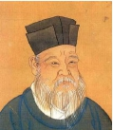
（一）从朱学到心学
朱熹（1130—1200），字元晦，又字仲晦，号晦庵，晚称晦翁，谥文，世称朱文公。祖籍徽州府婺源县（今江西省婺源），出生于南剑州尤溪（今属福建省尤溪县）。
宋朝著名的理学家、思想家、哲学家、教育家、诗人，闽学派的代表人物，儒学集大成者，世尊称为朱子。

Slide 6
朱学及其经济思想
朱熹对中国思想发生的影响几乎可以与孔子媲美，他的学术影响至今仍然在整个东亚回响……东亚社会和政治中最权威的价值观念，就是朱熹传统儒学。
—— 陈荣捷
朱熹的成就主要在哲学方面，经济议论不多。他的经济思想大致可以概括为： 以“天理”为指导思 想，以“恤民”为核心重农基础省赋”、“救荒经界等为主要内容，以强国富民为目的。
——赵靖

Slide 7
以“天理”为核心的义利观
义利之说乃儒家第一义。《与延平李先生书》
仁义根于人心之固有，天理之公也。利心生于物我之相形，人欲之私也。循天理，则不求利而事无不利。循人欲，则求利未得而害己随之。《孟子集注》
利是那义里而生出来底，凡事处制得合宜，利便随之，所以云“利者，义之和”，盖是义便兼得利。《朱子语类》卷六八
“罕言利”者，盖凡做事，只循这道理做去，利自在其中矣……圣人岂不言利？《朱子语类》卷三六

Slide 8
以“天理”为核心的欲望论
饥而欲食，渴而欲饮，则此欲岂能无？但亦是合当如此者。《近思录集注》卷五
好底欲，自有天理，不好底欲，便是私欲。《朱子语类》卷七八

Slide 9
（一）从朱学到心学
王守仁（1472－1529），汉族，幼名云，字伯安，别号阳明，浙江绍兴府余姚县（今属宁波余姚）人。因曾筑室于会稽山阳明洞，自号阳明子，学者称之为阳明先生，亦称王阳明。
明代著名的思想家、文学家、哲学家和军事家，陆王心学之集大成者，精通儒家、道家、佛家。

Slide 10
王守仁的心学及其经济思想
各人尽着自己力量精神，只在此心纯天理上用功，即人人自有，个个圆成，便能大以成大，小以成小。《王文成公全书·传习录中·答顾东桥书》
个个人心有仲尼，自将闻见苦遮迷。而今指与真头面，只是良知更莫疑。《咏良知四首示诸生》
使在我果无功利之心，虽钱谷兵甲，搬柴运水，何往而非实学？何事而非天理？况子、史、诗、文之类乎？使在我尚存功利之心，则虽日谈道德仁义，亦只是功利之事，况子、史、诗、文之类乎？“一切屏绝”之说，是犹泥于旧习，平日用功未有得力处，故云尔。《与陆原静》

Slide 11
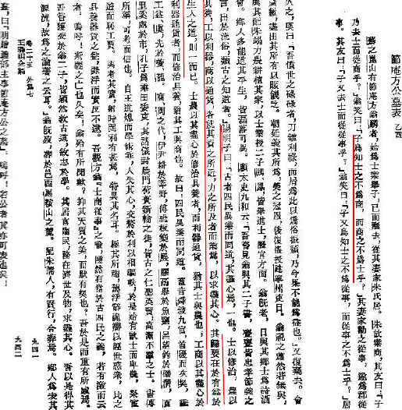
四民异业而同道
王守仁批判传统的重士贱商的观点，认为在“道”的面前，士、农、工、商完全处于平等地位，不存在地位的高低、职业的优劣，从根本上对商人的社会地位给予了明确的肯定。
“但言学者治生上，尽有工夫则可。若以治生为首务，使学者汲汲营利，断不可也。且天下首务，孰有急于讲学耶？虽治生亦是讲学中事。但不可以为首务，徒启营利之心。果能于此处调停得心体无累，虽终日做买卖，不害其为圣为贤，何妨于学？学何贰于治生？”（《王阳明全集》）

Slide 12
（二）泰州学派
泰州学派是中国历史中第一个真正意义上的思想启蒙学派，它发扬了王守仁的心学思想，反对束缚人性，引领了明朝后期的思想解放潮流。
泰州学派的影响超过了王守仁后学的各个学派，门人上自师保公卿、下逮士庶樵陶农吏，成为晚明显学。
创始人王艮，明代哲学家，字汝止，号心斋，泰州安丰场（今江苏东台安丰）人，人称王泰州。
学派代表人物：王艮、李贽、何心隐

Slide 13
王艮
“天性之体本自活泼，鸢飞鱼跃便是此体。”（《遗集·语录》下同）
“百姓日用条理处，即是圣人之条理处。”
“圣人经世只是家常事。”
“吾自良知妙用矣，管甚人是人非；吾自性天流行矣，管甚无破无绽。”

Slide 14
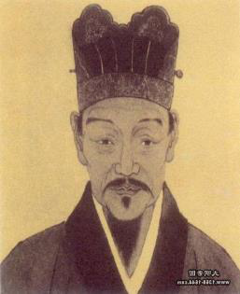
李贽
崇私论
夫私者人之心也。人必有私而后其心乃见。若无私则无心矣。如服田者私有秋之获，而后治田必力；居家者私积仓之获，而后治家必力……此自然之理。《藏书》卷二十四
功利主义
穿衣吃饭，即是人伦物理。《焚书·答邓石阳书》
为山人，而心同商贾，口谈道德，而志在穿窬。《焚书·续焚书· 夏焦弱侯》
不言理财者，决不能平治天下。《四书评·大学》
桑弘羊者，不可少也。《藏书·富国名臣总论》

Slide 15
李贽
反对礼教
谓见有长短则可，谓男子之见尽长，女人之见尽短，又岂可乎？《焚书·答以女人学道为见短书》
个性解放
士贵为己，务自适。如不自适而适人之道，虽伯夷叔齐同为淫僻。不知为己，惟务为人，虽尧舜同为尘垢豼糠。《焚书增补一·答周二鲁》
人类平等
致一之理，庶人非下侯王非高，在庶人可言贵，在侯王可言贱。《李氏丛书·老子解下篇》

Slide 16
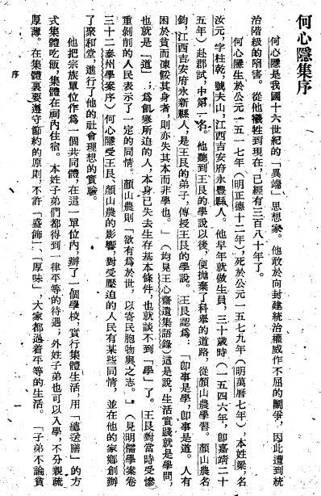
何心隐
“商贾大于农工，士大于商贾，圣贤大于士。”
“农工欲主于自主，而不得不主于商贾。商贾欲主于自主，而不得不主于士。商贾与士之大，莫不见也。”（《何心隐集》卷三《答作主》）

Slide 17
反传统思潮&经世思潮的破与立
破：16世纪的反传统思潮以批判为主，在批判中并发出若干新的思想因素。
立：17世纪的启蒙思潮建立一种全新的思想体系，以代替宋明理学。
以实学代理学，由虚返实，归于经世致用。

Slide 18
反传统思潮&经世思潮的破与立
16世纪晚期到17世纪中叶（明中叶到清初），是一个“天崩地解”（黄宗羲）的时代，或称“已居不得不变之势”（顾炎武）。
市民阶层开始崛起，出现了批判现实、立足救世改革的社会启蒙思潮。
批判封建专制主义，但着眼点是针对晚明封建统治的流弊，并不是严格意义的反封建，所以也不是严格意义的“资产阶级启蒙”。
思潮中所用的概念、范畴和命题包括：理气、太极、心性、知行、理欲、理势,与理学有相同之处。
一方面完成了对宋明理学的批判和总结，另一方面又开启并孕育了中国近代思想的某些因子，是中国古代传统思想通往近代新学的桥梁。

Slide 19
（三）清初三大家
黄宗羲
顾炎武
王夫之

Slide 20
黄宗羲（1610-1695）
浙江绍兴府余姚县人。字太冲，一字德冰，号南雷，别号梨洲老人、梨洲山人、蓝水渔人、鱼澄洞主、双瀑院长、古藏室史臣等，学者称梨洲先生。
明末清初经学家、史学家、思想家、地理学家、天文历算学家、教育家。“东林七君子”黄尊素长子。与顾炎武、王夫之并称“明末清初三大思想家”；与弟黄宗炎、黄宗会号称“浙东三黄”；与顾炎武、方以智、王夫之、朱舜水并称为“明末清初五大家”，亦有“中国思想启蒙之父”之誉。与陕西李颙、直隶容城孙奇逢并称“海内三大鸿儒”。
一生著述多至50余种，300多卷，其中最为重要的有《明儒学案》《宋元学案》《明夷待访录》《孟子师说》《葬制或问》《破邪论》《思旧录》《易学象数论》《明文海》《行朝录》《今水经》《大统历推法》《四明山志》等。

Slide 21
反对君主专制：《明夷待访录·原君》
有生之初，人各自私也，人各自利也；天下有公利而莫或兴之，有公害而莫或除之。有人者出，不以一己之利为利，而使天下受其利；不以一己之害为害，而使天下释其害……为天下之大害者，君而已矣。向使无君，人各得自私也，人各得自利也……一人之智力，不能胜天下欲得之者之众，远者数世，近者及身，其血肉之崩溃在其子孙矣。

Slide 22
废金银用钱钞：《明夷待访录·财计一、二》
后之圣王而欲天下安富，其必废金银乎？
古之征贵征贱，以粟帛为俯仰……按唐以前，自交、广外，上而赋粟，下而交易，一切无事于金银……（宋）其时有以金银用者，未始不以钱为重也……及元起北方，钱法不行，于是以金银为母，钞为子，子母相权而行，而金银遂为流通之货矣。
夫银力已竭，而赋税如故也，市易如故也，皇皇求银，将于何所？故田土之价，不当异时之什一。

Slide 23
黄宗羲定律
所谓黄宗羲定律是由秦晖先生依据黄宗羲的观点而总结出来的某种历史规律。
黄宗羲的主要观点：历史上的税费改革不止一次，但每次税费改革后，由于当时社会政治环境的局限性，农民负担在下降一段时间后又涨到一个比改革前更高的水平。
黄宗羲称之为“积累莫返之害”。

Slide 24
并税式改革与“黄宗羲定律”
两税法=租庸调+杂派
王安石免役钱法=两税法+杂派=租庸调+杂派+杂派
一条鞭法=王安石税法+杂派=两税法+杂派+杂派=租庸调+杂派+杂派+杂派
倪元璐税法（旧饷+新饷+练饷）=一条鞭法+杂派=王安石税法+杂派+杂派=两税法+杂派+杂派+杂派=租庸调+杂派+杂派+杂派+杂派
地丁合一=租庸调+杂派+杂派+杂派+杂派+杂派
通式：bn=a+nx。式中bn为经过n次改制之后的新税额，a为原始税额，x为杂派，n为改制次数。显然，这是个累进的算术级数。（*具体内容可参见秦晖：《并税式改革与“黄宗羲定律”》，《中国经济时报》2000年。）

Slide 25
中国经济与“黄宗羲定律”
2003年3月6日，温家宝总理在全国人大会议期间，参加湖北省人大代表讨论时说：“历史上每次税费改革，农民负担在下降一段时间后都会涨到一个比改革前更高的水平，走进‘黄宗羲定律’怪圈。”并郑重表示“共产党人一定能够走出‘黄宗羲定律’怪圈。”

Slide 26
中国经济与“黄宗羲定律”
如果从黄宗羲式的角度看问题，即把“负担”问题当作皇权专制下的系统性弊病之一，归源于臣民缺少权利而朝廷缺少责任，那么这就不是税源的行业间转移所能解决的问题。在这个意义上，仅仅免除“农业税”能否摆脱黄宗羲定律的确是个问题。也许正因为如此，温家宝总理5年后在关于黄宗羲的又一个评论中强调要发扬“《明夷待访录》中的民主精神”，这无疑正是问题的本质。
——秦晖，2009年

Slide 27
顾炎武（1613-1682）
明朝南直隶苏州府昆山人，本名绛，乳名藩汉，别名继坤、圭年，字忠清、宁人，亦自署蒋山佣；南都败后，因为仰慕文天祥学生王炎午的为人，改名炎武。因故居旁有亭林湖，学者尊为亭林先生。
明末清初的杰出的思想家、经学家、史地学家和音韵学家，与黄宗羲、王夫之并称为明末清初“三大儒”。
主要作品：《日知录》、《天下郡国利病书》、《肇域志》、《音学五书》、《韵补正》、《古音表》、《诗本音》、《唐韵正》、《音论》、《金石文字记》、《亭林诗文集》等。

Slide 28
经世致用：《亭林文集》卷四
君子为学，以明道也，以救世也。徒以诗文而已，所谓雕虫篆刻，亦何益哉？
故凡文之不关于六经之指、当世之务者，一切不为。

Slide 29
经世致用：《日知录·正始》
有亡国，有亡天下，亡国与亡天下奚辩？曰：易姓改号，谓之亡国；仁义充塞而至于率兽食人，人将相食，谓之亡天下……保国者，其君其臣、肉食者谋之；保天下者，匹夫之贱，与有责焉耳矣！
梁启超1915年《痛定罪言》：斯乃真顾亭林所谓“天下兴亡，匹夫有责”也。

Slide 30
用私论：《亭林文集》卷一
天下之人，各怀其家，各私其子，其常情也。为天子，为百姓之心必不如其自为。此在三代以上已然矣。圣人者因而用之，用天下之私以成一人之公，而天下治。
夫使县令得私其百里之地，则县之人民皆其子姓，县之土地皆其田畴，县之城郭皆其藩垣，县之仓廪皆其囷窌。为子姓，则必爱之而勿伤；为田畴，则必治之而勿弃；为藩垣囷窌，则必缮之而勿损。自令言之，私也，自天子言之，所求乎治天下者，如是焉止矣。一旦有不虞之变，必不如刘渊、石勒、王仙芝、黄巢之辈，横行千里，如入无人之境也。于是有效死勿去之守，于是有合从缔交之拒，非为天子也，为其私也。为其私，所以为天子也。故天下之私，天子之公也。

Slide 31
王夫之（1619-1692）
字而农，号姜斋、又号夕堂，湖广衡州府衡阳县（今湖南衡阳）人。他与顾炎武、黄宗羲并称明清之际三大思想家。
著有《周易外传》、《黄书》、《尚书引义》、《永历实录》、《春秋世论》、《噩梦》、《读通鉴论》、《宋论》等书。
王夫之自幼跟随自己的父兄读书，青年时期王夫之积极参加反清起义，晚年王夫之隐居于石船山，著书立传，自署船山病叟、南岳遗民，学者遂称之为船山先生。

Slide 32
废银废钞论
自银之用流行于天下，役粟帛而操钱重轻也害不可讫矣。 （《读通鉴论 》卷二十）
其物愈多，而天下贫…… 吏之贪墨者， 暮夜投归装载珠宝非易致之物，则银其最便也…… 严禁民采， 则刑杀日繁而终不可戢； 苦其不禁而任民自采手 ?则贪惰之民，皆舍其樯事，以侥幸于诡获且聚游民山谷则争杀兴而乱必起。…… 民之为盗也，不能负石粟持百缣即以钱而力尽于 十缗 也。穴而入，箧肤者其利薄刑重非至亡赖不 为。银则十余人可挟万金而去 。（《读通鉴论 》卷二十一）

Slide 33
废银废钞论
交子变为会子，会子变而为钞，其实皆敝纸而已矣……交子之制何为也哉？有楮有墨皆可造矣，造之皆可成。用之数，则速裂。藏之久，则改制矣。以方尺之纸，被以钱布之名，轻重唯其所命而无等，则官以之愚商，商以之愚民，交相愚于无实之虚名，而导天下以作伪。
——《宋论》卷四

Slide 34
（四）明清经世思潮的文献汇编
      《皇明经世文编》
      《皇朝经世文编》系列

Slide 35
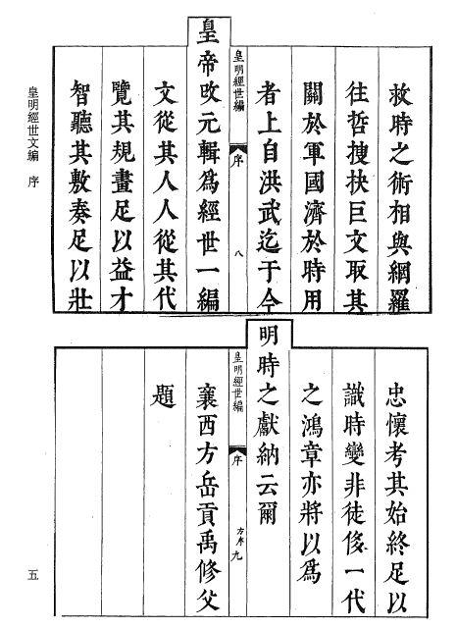
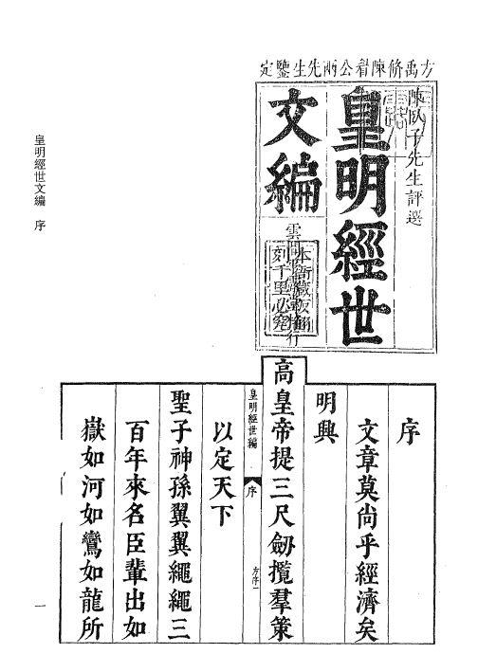
      《皇明经世文编》

Slide 36
      《皇明经世文编》
《皇明经世文编》是一部明代文章的总集。全书共五百零四卷，补遗四卷，以人为纲，按年代先后为序，选录了四百二十人的文章。
这本书的编辑过程采用了主编负责，集体选辑的方法。主编是陈子龙、徐孚远、宋徵璧；全书统计，列名选辑的有二十四人；列名参阅的一百四十二人，分散在全国各地，参加文集的搜集、校点的工作。
此书在清代被列为禁书，清代《违碍》、《禁书》两目均著录。原因之一是因为书的主编陈子龙是一个抗清志士。
从学术价值来看，此书对研究的明代历史有着重要意义。

Slide 37
      《皇明经世文编》及其系列文编

Slide 38
      《皇明经世文编》及其系列文编
《皇朝经世文编》成书于道光六年（1826），次年刊行，凡120卷，文章2236篇。分为学术、治体、吏政、户政、礼政、兵政、刑政、工政八类，类下又分子目。
该书选辑清初至道光前官方文书、专著、述论、奏疏、书札等文献，入选作品反映了清代前期和中期部分学者和官吏的“经世致用”思想及改革图治的愿望。
此书行世后,开启了近代经世思潮,续书争出。其中包括：盛康《皇朝经世文续编》，葛士浚《皇朝经世文续编》，陈忠倚《皇朝经世文三编》，以及《皇朝经世文新编》、《皇朝经世文统编》等。

Slide 39
二、清代社会经济概况
这是一个日出东方的王朝，她曾经雄姿勃发、屹立于世，是她缔造了一个民族的光荣与尊严；这是一个苍凉日落的王朝，她曾经丧权辱国、山河破碎。是她留给一个国家最深的伤痛与屈辱。
——阎崇年

Slide 40
二、清代社会经济概况
近五十年来，中国人渐渐知道自己的不足了……第一期，先从器物上感觉不足。这种感觉，从鸦片战争后渐渐发动……第二期，是从制度上感觉不足……堂堂中国为什么衰败到这田地，都为的是政制不良。第三期，便是从文化根本上感觉不足。……要拿旧心理运用新制度，决计不可能。
——梁启超《五十年中国进化概论》

Slide 41
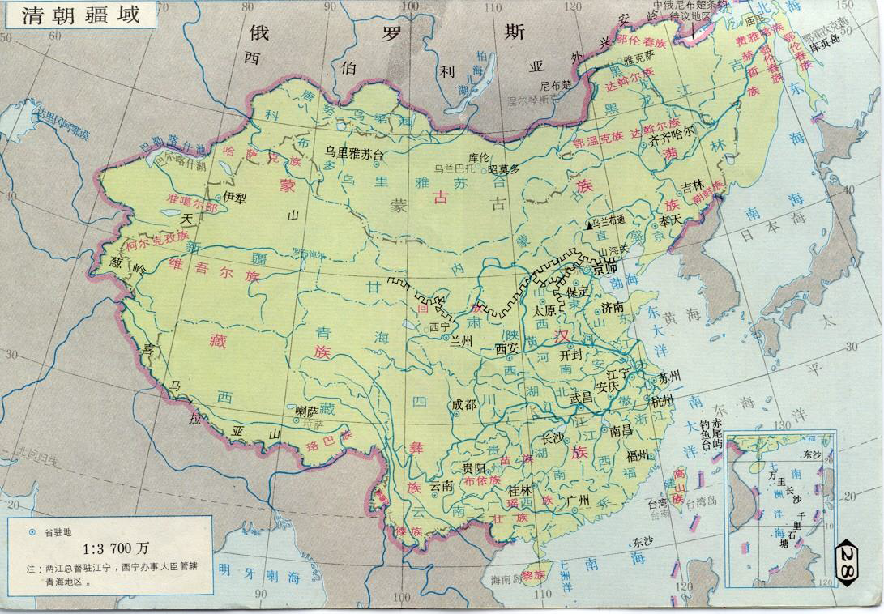
清代疆域

Slide 42
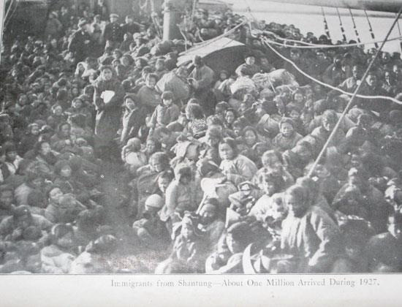
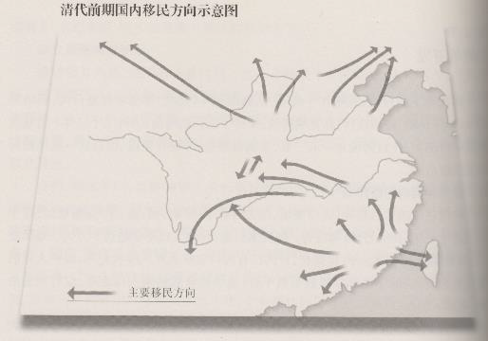
清代社会经济特征
1.行政上的双轨制
  满、汉两族官员
2.人口激增与大规模迁徙
  乾隆六十年（1795年）3亿人口
  海外移民与内陆移民

Slide 43
清代社会经济特征
3.土地兼并现象严重
  土地流转加速
4.国际贸易更加活跃（尤其是茶叶贸易）
  北路：满蒙合一，中俄口岸
  南路：广州、厦门

Slide 44
清代社会经济特征
5.商帮——贸易、同乡
  从血缘到地缘
6.民间社会组织盛
  同乡会馆：山陕会馆
  天地会、青帮
7.货币流通扩大
  白银大量外流
  “银荒”
  财政困难

Slide 45
清代银荒
在鸦片战争前的百余年间，从中国输入到英国及印度的商品多于其输入到中国的，英国及印度必须输出大量白银到中国。英国为了避免大量白银流出，向中国大量输出鸦片。中国大量进口鸦片，使白银由入超变为出超。
鸦片战争前十年间，中国对印度的白银出超达三千余万两。大量的白银外流，形成了以“银荒”为中心的货币危机。银贵钱贱，以银计价的物价下跌，以钱计价的物价上涨。这对以钱为经常收入的人不利，社会购买力下降，产品销售困难，导致商业萧条。

Slide 46
清代银荒
至于今，银日益少，不充世用。有千金之产者尝旬月不见铢两。谷贱不得饭，肉贱不得食，布帛贱不得衣，鬻谷肉布帛者亦卒不得衣食，银少故也。当今之世，无人不穷，穷于银也。于是，枫桥之市，粟麦壅积；南濠之市，百货不行；良贾失业，不得旋归。（唐甄《潜书·更币》）
丰年而卖其妻子者，唐宋之季所未尝有也。往在山东，见登、莱滨海之人，多言谷贱。处山僻不得银以输官。今来关中，自鄂以西至于岐下，则岁甚登，谷甚多，而民且相率卖其妻子……何以故?则有谷而无银也，所获非所输也，所求非所出也。（顾炎武《亭林文集·钱粮论上》）
*参考：林满红，China Upside Down & A.G Frank, Reorient Global Economy in the Asian Age

Slide 47
三、清代经济思想
（一）清初的“重商”思想
（二）人口思想
（三）货币思想
（四）近代工商发展思潮

Slide 48
（一）清初的“重商”思想
封建经济思想三大教条
——贵义贱利、重本抑末、黜奢崇俭
“重视商业”的思想主张代之以往的“轻商”思想
  叶适：“富人者，州县之本，上下之所赖也。”
  张居正：“厚商而利农”。
  康熙1661~1722：“朕思商民皆我赤子”。《清实录康熙朝实录》卷一二四
  乾隆1736~1797：“商众即吾民也，朕心岂有歧视”。《清实录乾隆朝实录》卷五

Slide 49
（二）人口思想
1
洪亮吉
绝对人口过剩论
2
恽敬
相对人口过剩论
3
包世臣
人口增长利于财富生产论
4
龚自珍
安定游民思想

Slide 50
1、洪亮吉：绝对人口过剩论
洪亮吉（1746—1809年）在人口问题上的讨论，主要集中在人口数量增长和生活资料增长之间的关系，提出了一套在中国封建时代最为典型的绝对人口过剩论。
主要内容：
  在社会保持“治平”、人口增长不受外在因素抑制和干扰的情况下，户口的增长远比生产资料和生活资料的增长迅速。
  自然原因会造成人口过剩现象；“有兼并之家，一人据百人之屋，一户占百户之田”，加剧了人口过剩问题的严重性。
  人口过剩的两种“调剂之法”：一种是“天地调剂之法”，指水旱、疾疫等各种天灾造成的人口死亡；另一种是“君相调剂之法”，指由国家劝督生产、移民垦荒、减轻赋税负担、抑制兼并以及赈济灾民等。

Slide 51
理论计算
“试以一家计之：高、曾之时，有屋十间，有田一顷，身一人，娶妇后不过二人。以二人居屋十间，食田一顷，宽然有余矣。以一人生三计之，至子之世而父子四人，各娶妇即有八人，八人即不能无拥作之助，是不下十人矣。以十人而居屋十间，食田一顷，吾知其居仅仅足，食亦仅仅足也。子又生孙，孙又娶妇，其间衰老者或有代谢，然已不下二十余人。以二十余人而居屋十间，食田一顷，即量腹而食，度足而居，吾以知其必不敷矣。又自此而曾焉，自此而元焉，视高、曾时口已不下五六十倍，是高、曾时为一户者，至曾、元时不分至十户不止。”
“高、曾之时，隙地未尽辟，闲廛未尽居也。然亦不过增一倍而止矣，或增三倍五倍而止矣，而户口则增至十倍二十倍，是田与屋之数常处其不足，而户与口之数常处其有余也。又况有兼并之家，一人据百人之屋，一户占百户之田，何怪乎遭风雨霜露饥寒颠踣而死者之比比乎？”

Slide 52
洪亮吉 vs 马尔萨斯（Malthus）
Malthus的《人口论》（1798年出版）:
  人口在无所妨碍时以几何级数率增加，人类生活资料以算术级数率增加。
Malthus针对人口过剩的对策：
  消极抑制——晚婚晚育甚至不婚不育
  积极抑制——战争、贫困、饥荒
马洪二氏，其学说不谋而同，其时复略相当。——张荫麟，1926年《东方杂志》23卷第2号

Slide 53
2、恽敬 ：相对人口过剩论
恽敬（1757—1817年），字子居，清朝著名的古文家。与洪亮吉同为阳湖人。在乾嘉之际做过几任知县，著有《大云山房文稿》《子居决事》等。
恽敬关于人口问题的观点集中表现为他的“十四民”论。除了士、农、工、商四民外，还有和尚、道士、贵族的依附者、富人的依附者（门客、帮闲之类）、士兵、隶役、投机商人（牙、侩）、娼妓、优伶（演员）等。
在“十四民”中，只有农、工、商三民是“为之”者，即生产财富的人，其余的“十一民”都是“享之”者，即单纯的消费者。
生产者少而消费者多，必然会造成“天不能养，地不能长，百物不能产，至于不可以生”的人口过剩局面。（《大云山房文稿·三代因革论五》）

Slide 54
3、包世臣 ：人口增长利于财富生产论
包世臣（1755—1855年）反对人口增殖速度会快于生产资料和生活资料增长速度以至于会出现人口过剩的绝对人口过剩论。
不承认由于人口本身的原因或自然的原因会造成人口过剩，而认为人作为生产者总能生产出足够养活自己的生活资料，因此，人越多生产也越能够增加，社会应该越富，而绝不会“反以致贫”。
“夫天下之土，养天下之民，至给也。人多则生者愈众，庶为富基，岂有反以致贫者哉？”（《安吴四种·庚辰杂著二》）

Slide 55
4、龚自珍：安定游民思想
嘉庆年间，龚自珍批评政府官吏忽视游民问题，不加统筹安置，先后提出解决游民问题的方案。
  大规模动迁：在新疆设行省，有计划地迁移内地游民前往垦殖。
  提出“农宗”论：试图将农民纳入居住地的宗法血缘关系与土地关系网络之中，以便从根本上阻止游民的产生。
  “姑试之一州，州蓬跣之子，言必称祖宗，学必世谱谍（牒）。宗能收族，族能敬宗”，“然而有天下之主，受是宗之福” 。

Slide 56
（三）货币思想
名目主义货币论
金属货币 主义论

Slide 57
1、王鎏的名目主义货币思想及其争论
王瑬（1786—1843），原名仲瑬，字子兼、亮生，晚年号荷盘山人，江苏吴县（今江苏省苏州市吴中区）秀才。主张发行不兑换纸币，于道光八年（1828年）写成《钞币刍言》，十一年刊行并修订为《钱币刍言》。
《钱币刍言》全书共分四部分：
  第一部分《钱钞议》对主张禁银和发行纸币与铸大钱所作的一些理论论证。
  第二部分《拟钱钞条目》是关于发行纸钞和铸造大钱的具体措施。
  第三部分《先正名言》汇集历代主张发钞言论。
  第四部分《友朋赠答》对如何发行纸钞和铸大钱，而向当时的一些势要人物和知名人士发出的信件及其复信。

Slide 58
1、王鎏的名目主义货币思想及其争论
主要观点：
主张发行不兑换纸币。
发钞的基本办法：发行钞币以吸收流通中的白银，并代白银作巨额交易往来之用，小额交易仍以铜钱作为补充的流通手段。
发钞方案是与铸大钱相辅而行 ：“先行钞，次禁铜，次铸大钱，举天下之利而尽操之于上，然后可以加惠于四海之民”（《钱币刍言续刻·上冢宰汤敦甫先生书》）

Slide 59
1、王鎏的名目主义货币思想及其争论
名目主义货币观点及思想体现 ：
  （1）将纸币等同于物质财富。 “凡以他物为币皆有尽，惟钞无尽，造百万即百万，造千万即千万，是操不涸之财源。”（《钱币刍言·钱钞议一》）
  （2）将纸币看作贮藏手段。 “富家因银为币而藏银，今银不为币，富家不藏钱则藏钞矣。此自然之理也，藏钞以待用耳。”（《钱币刍言续刻·上冢宰汤敦甫先生书》）
  （3）将国家财政需要视为发行纸币的前提。王瑬为行钞建立了一个“足君尤先”的理论前提，说三代以后“必君足而后民足，犹父母富而子孙亦免于贫焉”。“欲足君莫如操钱币之权。”（《钱币刍言·钱钞议一》）

Slide 60
足君尤先——
发行不兑纸钞和铸大钱的目的
“三代以下。君民相隔。既有足君之事。又有足民之事。且必君足而后民足。犹父母富而子孙亦免于贫焉。此昔人所未及言。而天下或未知也。夫欲足民。莫如重农务。穑欲足君。莫如操钱币之权。苟不能操钱币之权。则欲减赋而绌于用。欲开垦而无其资。何以劝民之重农务穑哉。故足君尤先。然而往往不能操其权者何也。盖自毁钱为器。起于工匠。而利权一失矣。外洋钱币。行于中国。而利权再失矣。银价低昂。操于商贾。而利权三失矣。铅钱私铸。窃于奸民。而利权四失矣。钱票会券出于富户。而利权五失矣。今欲操钱币之权。必也行钞以收银。使银贱而不为币。行钞以收铜。使铜多而广铸钱。则国用常足。而民财同阜矣。”
“惟行钞。则能使国家尽有天下百姓之财。而天下百姓之财。又人人顿获二分之利。斯其策之所以为神妙而无穷也。姑以二分言之。其实即使民获倍利亦可。”

Slide 61
行钞之益——二十二大利
“凡以他物为币皆有尽。惟钞无尽。造百万即百万。造千万即千万。则操不涸之财源。其大利一也。万物之利权。收之于上。布之于下。则尊国家之体统。其大利二也。百姓便于行钞。洋钱不禁自废。则免外洋之耗蚀。其大利三也。海船载鸦片烟土。每岁私易中国银累千万以去。若用钞。则彼将无所利而自止。则除鸦片之贻祸。其大利四也。民间多用钱票会票。每遇钱庄歇闭。全归无用。今若行钞。则绝钱庄之亏空。其大利五也。百姓苦于用银之重滞。故乐于用票。易之以钞。则顺民心之所欲。其大利六也。钞法既行。然后禁打造铜器。而以重价收铜。铜既多。乃铸钱为三等。当百当十当一。则极钱法之精工。其大利七也。国赋一皆收钞。则无火耗之加派。其大利八也。钞文书明定数。虽欲上下其手而不能。则绝胥吏之侵渔。其大利九也。钞直有一定。商贾不得低昂之。则去民心之诈伪。其大利十也。”

Slide 62
行钞之益——二十二大利
“奸民倡邪教。蓄逆谋。类皆以财利要结人心。国家财用不绌。缓急有备。则戢奸回之逆志。其大利十一也。边疆起衅每因抢夺银币而然。今易以钞。彼此无所觊觎。则弭边界之生衅。其大利十二也。天下有银若干悉来易钞。则供器皿之鼓铸。其大利十三也。用银有白纹元丝洋钱之不同。钞则归于画一。则同天下之风俗。其大利十四也。富家间以土窖藏银。历久不用。一闻变法。悉出易钞。则去壅滞之恶习。其大利十五也。钞式宜变从前。分为几等大小钞。皆书印格言。俾民识字。则寓教民之微意。其大利十六也。货物壅滞之处。以钞收之。物价必平。则致百物之流通。其大利十七也。造钞有局。办钞有人。且因财足而兴水利。务开垦。则广谋生之涂径。其大利十八也。每遇赈恤兴筑。不假富户捐输。则杜官吏之勒捐。其大利十九也。国计大裕。捐例永停。则清仕途之拥挤。其大利二十也。凡漕务河务盐务。皆有积獘之当厘。而不敢议者。恐经费不足耳。行钞可无虑此。则除万事之积獘。其大利二十一也。一切取民者从薄。予民者从厚。则行千载之仁政。其大利二十二也。其余利益之小者。更不胜言。”

Slide 63
王鎏货币思想的争论
王君亮生所箸钱币刍言，繁征博引，备列条目问答，锐意求胜。立议多不免偏驳，时贤大共非訾。许氏钞币论，攻击尤不遗余力。然所箸亦有精当处，自不可掩。兹录其钱钞，一议，而类次诸家辨论之作。于钞法利獘曲折，可以互证。后之筹国计者，勿轻言变法焉可矣。
——盛康：《皇朝经世文续编》卷六十，户政三十二钱币下

Slide 64
2、许楣&许梿的反驳
许楣（1797～1870），清代货币理论家，著有《真意斋随笔》、《真意斋文集》、《钞币论》等，其中以《钞币论》影响较大。
许梿（1787～1862），楣兄，曾为《钞币论》写序并加按语。这些按语成为该书的重要组成部分，因此认为《钞币论》是许氏兄弟合著。
《钞币论》刊于道光二十六年（1846），是为批判王瑬的《钱币刍言》而写的货币理论专著，同时也是西方货币理论传入前，中国货币金属主义的代表作。

Slide 65
2、许楣&许梿的反驳
《钞币论》批判了王瑬的名目主义货币论、无限发行纸币、铸大钱、搜刮民财以“足君”的荒谬主张。
主要观点：
  银钞不同。钞币“多出数百千万之钞于天下，则天下轻之”（《造钞条论七》）；“骤增百万即贱，骤增千万则愈贱”（《钞利条论一》）；金银“多散数百千万之金银于天下，天下必不轻也”（《造钞条论七》）。
  纸币不可无限发行。“造百万即百万，造千万即千万，虽尽蠲天下之赋可矣，如不能何！”（《钞币论·钞利条论八》）
  国家只能规定纸币的票面价值，而不能规定它实际代表的价值。“钞文一贯亦只是一贯，然能令商贾之必当千钱乎？”（《钞利条论十》）

Slide 66
反驳的理论基础——货币金属主义
“银日多，而钱重难致远，势不得不趋于银。”
“如欲尽废天下之银，是惟无银，有则虽废于上，必不能废于下也。”
“夫自用银以来。虽三尺童子。莫不知银之为贵也。然使操一星之银以适市。而曰吾将以是尽易肆中千万之纸。则人必哗然笑之。为夫一星之银。固不可以尽易千万之纸也。夫纸之于银。其贵贱之相去也远矣。人之爱银与其爱纸。其相去也又远矣。千万之纸。而易以一星之银。则笑而不与。千万之银。而易以一束之纸。则欣然与之。岂其明于爱纸而昧于爱银也。不知爱银之甚于爱纸。而欲以其所甚贱。易其所甚贵。且欲以其贱而少者。易其贵而多者。乃曰如是则天下皆争以银来易钞。于虖。吾不知其何以来易也。”

Slide 67
（四）近代工商发展思潮
由商而工，实业救国
洋务现代化战略思想：重商思想向重工思想的演变

Slide 68
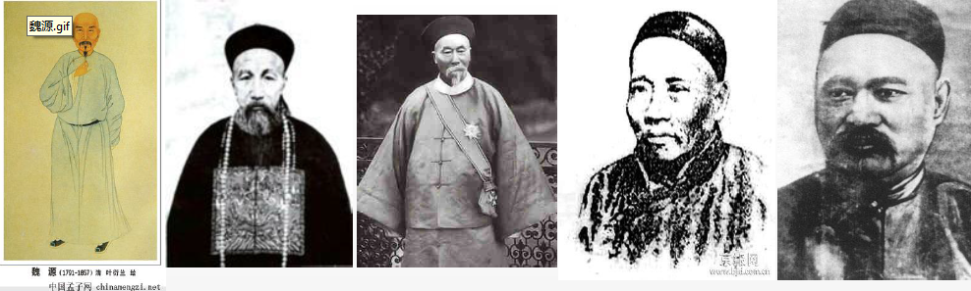
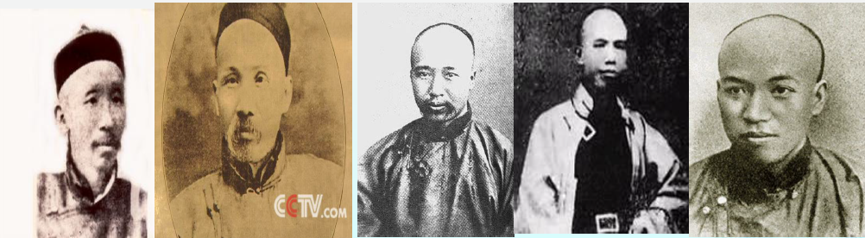
（四）近代工商发展思潮

Slide 69
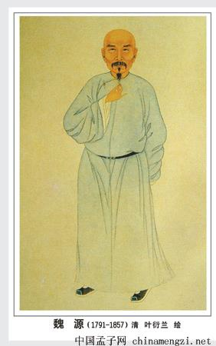
1、魏源“听民自办”说
魏源（1794~1857）湖南邵阳人
主张官办，也允许商民设厂，调动商人的财力和积极性来办新式工业。
“沿海商民有自愿仿设厂、局以造船械，或自用、或出售者，听之。”

Slide 70
2、洪仁玕“新式经济”说
洪仁玕（1822—1864），广东花县人
《资政新篇》主张：学习西方国家，兴办近代工业、交通运输、银行、邮政、新闻、保险等其他各项经济事业。《资政新篇》是一个全面建立资本主义国民经济各部门的方案。
特征：私人出资、雇佣劳动、利润制度、专利政策

Slide 71
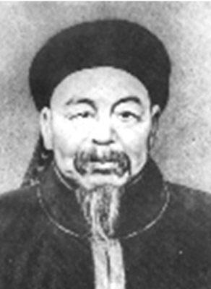
3、左宗棠“官先商后”说
左宗棠（1812~1885）湖南湘阴人
“招商办理，乃期便利。一经官办，则利少弊多，所铸之器不精，而费不可得而节。”
“官办开其先，而商办承其后”。

Slide 72
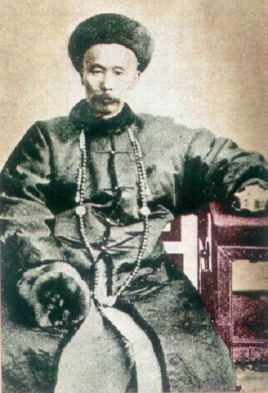
4、李鸿章“官督商办”说
李鸿章（1823~1901）安徽合肥人
“少年科第，壮年戎马，中年封疆，晚年洋务，一路扶摇。”
引进西方的民用工业“或由官筹借资本，或劝远近富商凑股合立公司”，“渐开风气以利民用。”

Slide 73
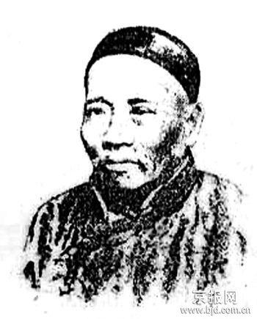
5、王韬“商为国本”说
王韬（1828~1897）苏州人
“且夫通商之益有三,工匠之娴于艺术者得以自食其力,游手好闲之徒得有所归,商富即国富,一旦有事,可以供输糈饷。此西国所以恃商为国本欤？”
近代重商观念的开端

Slide 74
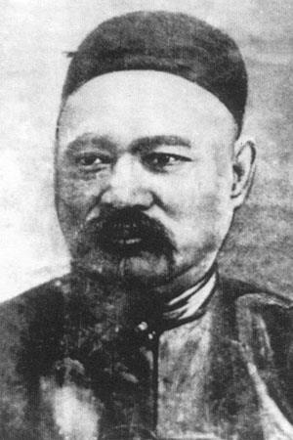
6、薛福成“工商为先”说
薛福成（1838~1894）江苏无锡人
“商为中国四民之殿，而西人则恃商为创国造家、开物成务之命脉，迭著神奇之效者，何也？盖有商则士可行其所学而学益精，农可通其所植而植益盛，工可售其所作而作益勤，是握四民之纲者，商也。”
“西人之谋富强也，以工商为先。”
“泰西风俗，以工商立国，大较恃工为体，恃商为用，则工实居商之先。”

Slide 75
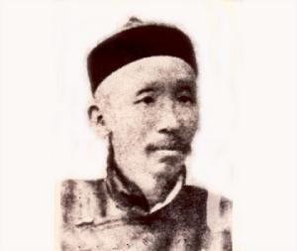
7、马建忠“中外通商”说
马建忠（1845~1900）江苏丹徒人
“治国以富强为本，而求强以致富为先。”
致富途径：开采金银矿、对外贸易（金银）
“通商而出口货溢于进口者利，通商而出口货等于进口者亦利，通商而进口货溢于出口者不利。”——重商主义

Slide 76
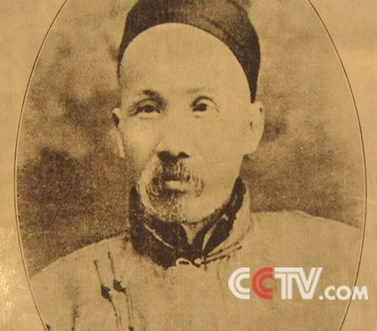
8、郑观应“商战”论
郑观应（1841~1920）
中国近代第一个提出反抗外来经济侵略的人
《盛世危言》
“西人不独以兵为战，且以商为战。”
“借商以强国，借兵以卫商。”
“兵之并吞祸人易觉，商之掊克敝国无形。”

Slide 77
“商战”内容
        （一）鸦片战：自种，自制
        （二）洋布战：新式棉纺织业
        （三）诸用物战：各种日用品
        （四）诸食物战：烟、酒、糖
        （五）零星货物战：香水、肥皂、化妆品
        （六）矿物战：煤、铁、五金
        （七）日用取求战：煤油、火柴
        （八）玩好珍奇战：整顿、改良瓷器
        （九）零星杂货战：蚕丝制品
        （十）洋钱战：自铸金银币

Slide 78
工业思想的萌发
《盛世危言》：“论商务之源，以制造为急，而制造之法，以机器为先。”
《盛世危言·后编》：“不知富强之国，首在振兴实业。”

Slide 79
9、陈炽“劝工”论
陈炽，江西瑞金人，著《续富国策》
“有贤士某，著《富国策》……英人举国昭若发蒙，尽涤烦苛，以归简便，而近今八十载，商务之盛，遂冠全球。”
“古今虽远，天地虽宽，他日富甲环瀛，踵英而起者，非中国四百兆之人民莫与也。”
工业救国论的萌芽。“富国强兵，非商何倚？” “一富一贫，一强一弱，一兴一废，一存一亡，而皆以劝工一言，为旋转乾坤之枢纽。”

Slide 80
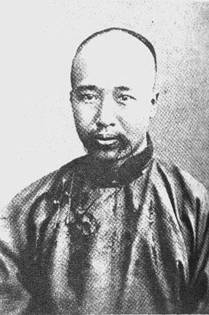
10、康有为“定为工国”说
康有为（1858~1927），中国近代史上最早提出工业化主张的人。
“成大工厂以兴实业”
“夫今已入工业之世界矣，已为日新尚智之宇宙矣，而吾国尚以其农国守旧愚民之治与之竞，不亦傎乎？”中国亦应“去愚尚智，弃守旧尚日新，定为工国。”

Slide 81
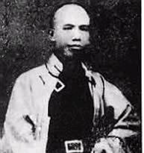
11、谭嗣同“中外通、人我通”
谭嗣同（1865~1898），湖南浏阳人
中外通：“故通商者，相仁之道也，两利之道也，客故利，主尤利也。”
人我通：剩余财富投入生产和流通，使社会获得更多产品，贫民有更多的就业机会，就是人我通。

Slide 82
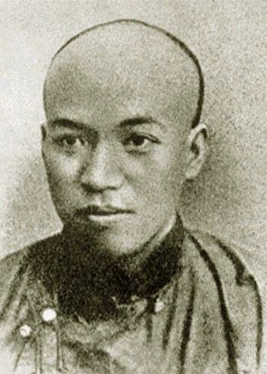
12、梁启超“以工立国”说
梁启超（1873~1929）广东新会人
振兴实业中的企业组织形式问题——广泛建立和发展股份公司：
  1、依法治国
  2、国民责任心
  3、发达的金融证券业
  4、高素质经理人

Slide 83
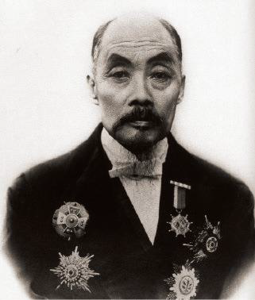
13、张謇“实业救国论”与“棉铁主义”
张謇（1852~1926）江苏南通人
“实业者，西人赅农工商之名。”
“今国之待救甚矣。譬之树然，教育犹花，海陆军犹果也，而其根本则在实业。若鹜其花与果之灿烂甘美而忘其本，不知花与果将何附而自生。”

Slide 84
13、张謇“实业救国论”与“棉铁主义”
棉铁主义——在各种工业部门中必须把建立和发展棉纺织业、钢铁工业作为中心。
选择棉铁的原因：
  （1）发展棉铁工业最有利于减少中国对外贸易的逆差。
  （2）棉铁是国家的基本工业，只有发展这两种工业，才“可以操经济界之全权”。
  （3）中国经济力量薄弱，发展必须有重点，“若事事并营，力分而益薄”，“与其分而致薄，无宁合而可厚”。

Slide 85
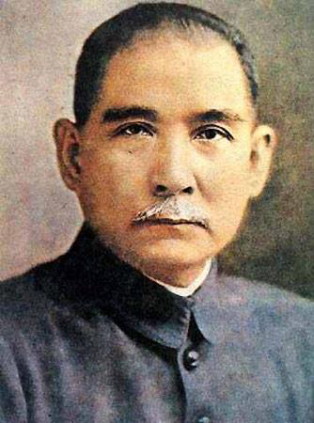
14、孙中山“实业计划”
孙中山，《国际共同发展中国实业计划》（1919年）
（1）修建北、东、南三大港。
（2）修建中央、东南、东北、西北、高原五大铁路系统。
（3）整修京杭大运河，开挖修浚其它水道。
（4）修造密布全国公路网。
（5）实现农业机械化，移民垦荒，新基地。
（6）全面开采煤铁油，发展轻重工业。

